Slide 1
Akceleracija
GIBANJE I SILA

Slide 2


2
Razmislite!
Neki osobni automobili postižu brzinu od
100 km/h u vremenu od dvadesetak sekundi. Sportski automobil istu brzinu postiže za manje od dvije sekunde.
Koje svojstvo tih automobila uspoređujemo?
Kako uspoređujemo promjenu brzine u vremenu?

Slide 3

2
Akceleracija
Akceleracija je kvocijent promjene brzine i vremenskog intervala u kojem se ta promjena dogodila.
Virtualno istraži

Slide 4
2
Mjerna jedinica akceleracije

Slide 5
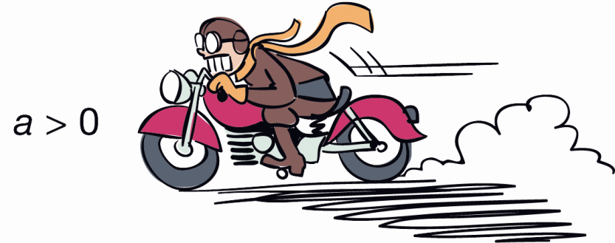
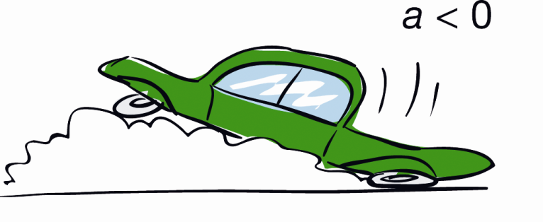
2
Pozitivna i negativna akceleracija
Pri ubrzavanju tijela akceleracija je pozitivna,
a pri usporavanju negativna.

Slide 6
2
Zadatak
Trkaći automobil kreće s mjesta akceleracijom 5 m/s².
Kolika mu je brzina nakon 8 sekundi?
Rješenje:
a = 5 m/s²
t = 8 s
v = ?
v = a · t
v = 5 m/s² · 8 s
v = 40 m/s

Slide 7
2
Jeste li razumjeli?
Što je akceleracija?
Kojom mjernom jedinicom izražavamo akceleraciju?
Kada je akceleracija pozitivna, a kada negativna?
Ima li vlak akceleraciju ako mu se brzina smanjuje?

Slide 8

Klikom na sličicu pristupi kvizu kojim ćeš provjeriti znanje.
2
Kviz A
Kviz B

